Slide 1
Экскурсия в Советско-Гаванский промышленно – технологический техникум.
Классные руководители:
Головатая Т.А. Погнаева М.В.
Мальцева О.Н.

Slide 2
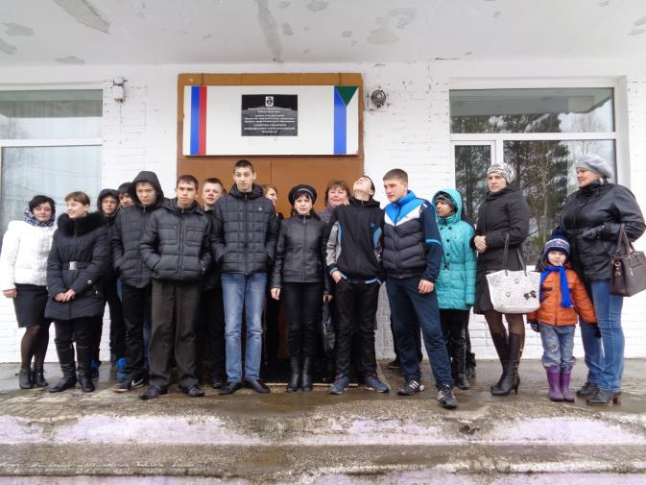
У меня растут года.
Будет мне семнадцать
Где работать мне тогда?
Чем заниматься?

Slide 3
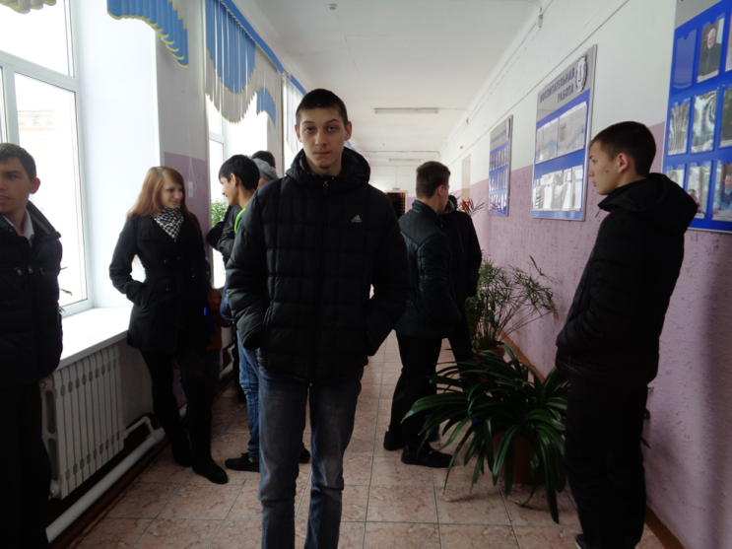
В коридоре техникума

Slide 4
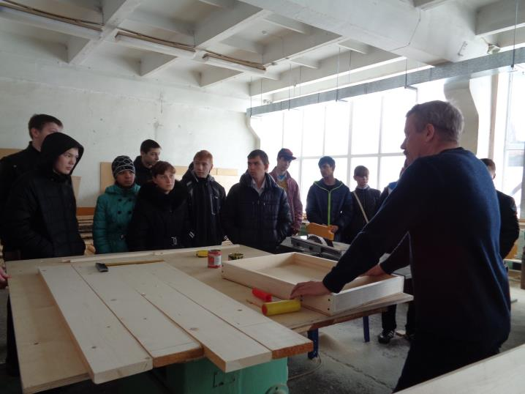
В столярном цехе.
Рассказ мастера - педагога

Slide 5
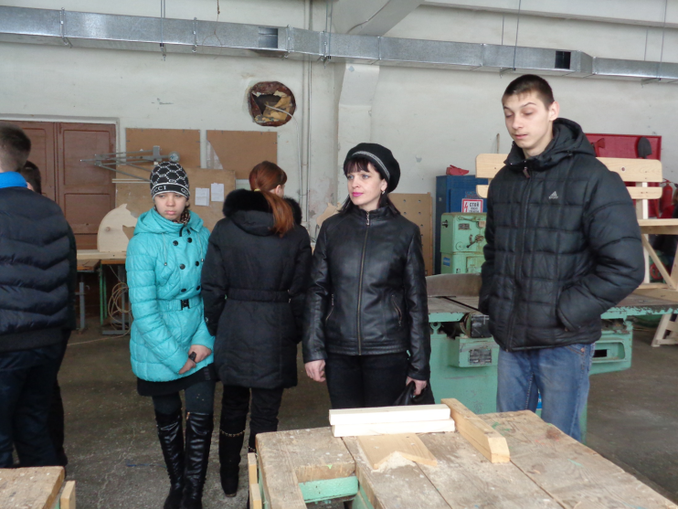
В столярном цехе вместе с родителями.

Slide 6
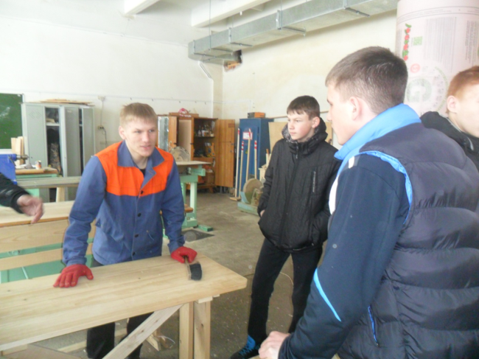
Выпускник школы – интерната Черских Виктор, делится впечатлениями о учебе в Советско-Гаванском промышленно – технологическом техникуме.

Slide 7
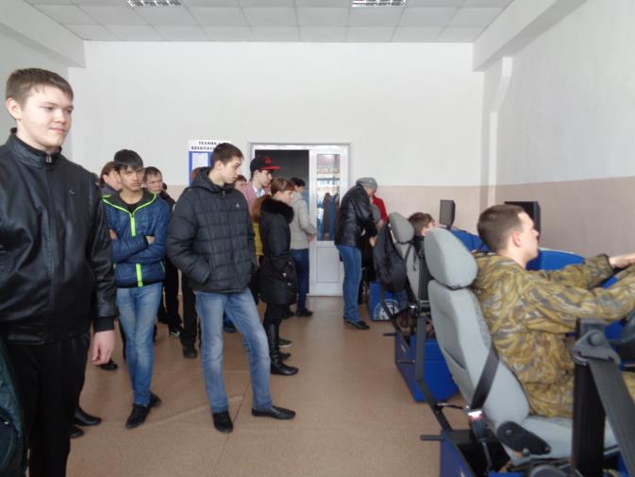
Студенты работают на тренажерах, осваивают профессию автомеханика.

Slide 8
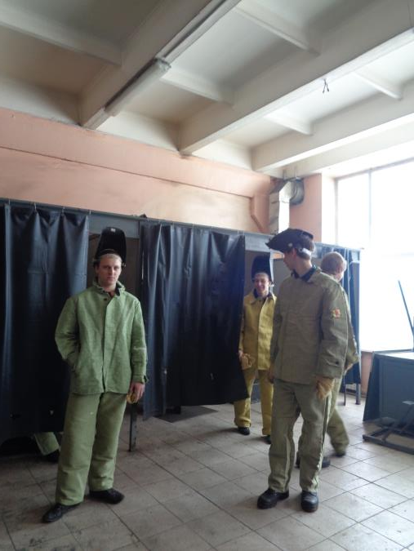
студенты в
сварочном цехе

Slide 9
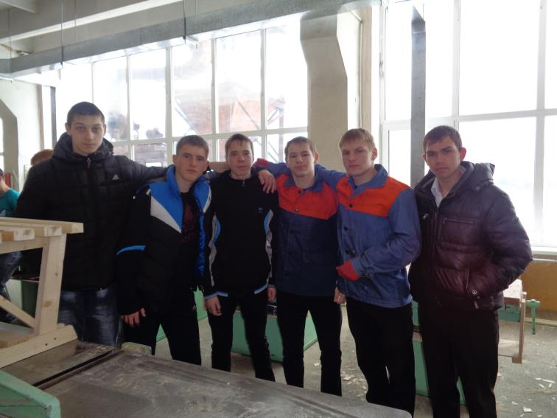
С выпускниками школы

Slide 10
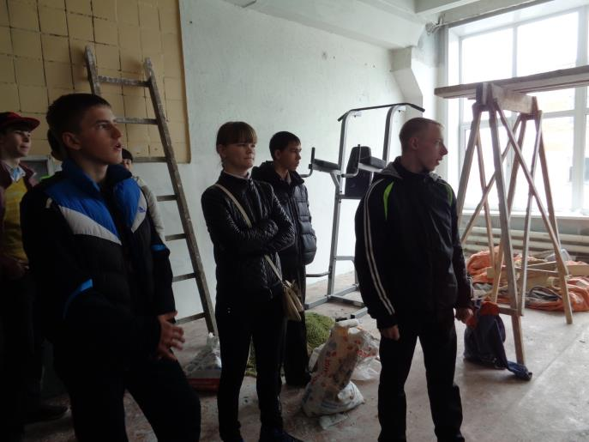
Наблюдаем за работой студентов. Думаем, а не пойти и нам учиться на штукатуров – маляров? Пусть и нас научат!

Slide 11
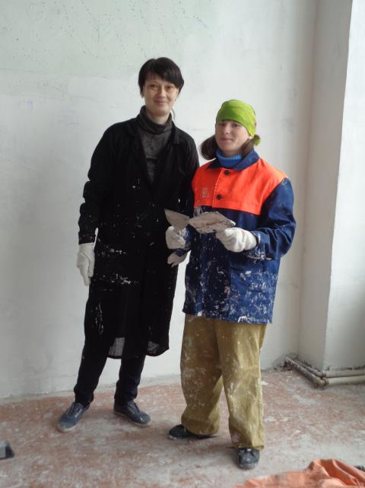
Выпускница школы – интерната Воложанина Ольга,
теперь студентка
с мастером штукатурно - малярного дела

Slide 12
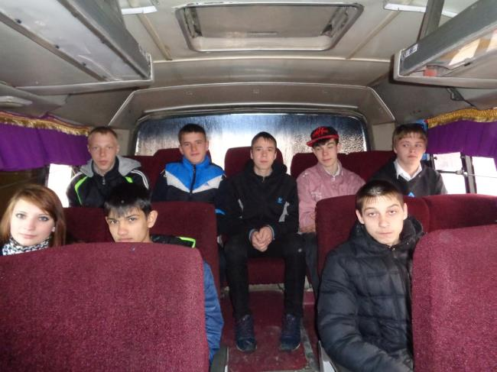
Экскурсия была очень полезна и познавательна для учеников. И девятиклассники все решили: в сентябре этого года придти учиться в Советско-Гаванский промышленно – технологический техникум!

Slide 13
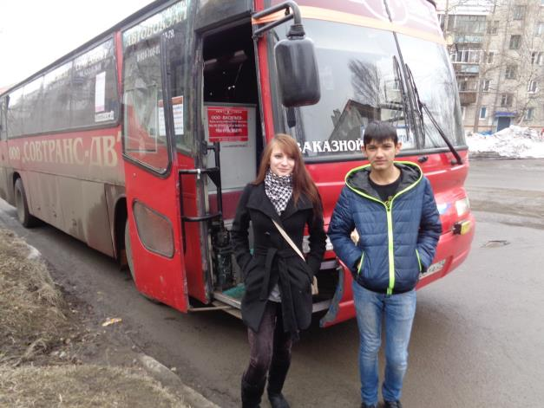
Наша экскурсия состоялась благодаря спонсорской помощи ЗАО «Дальтрансуголь». От имени учащихся 8-9 классов, родителей и педагогов выражаем огромную благодарность исполнительному директору Шаповалу Владимиру Михайловичу и всему коллективу ЗАО «Дальтрансуголь». Крепкого Вам здоровья и трудовых успехов!

